Slide 1
空中机器人电池组应用建议

Slide 2
1. 当前问题
调研问题汇总
1. 飞行中电池组突然关停，飞机坠落，事后发现电池组内部分电池还有电
2. 长时间飞行，飞机炸机，事后发现电池保护板上MOS管等器件脱落
3. 以额定参数实测电池放电能力时，发现某些智能电池有冒烟甚至损坏
4. 赛场实战发现电池不耐用，不够飞满全场
电池组
空中机器人用电负载
以TB48S两串三并为例
TB48S
TB48S
1.互充电流较小
2.串联节点电压不均衡风险少
1.互充电流较大
2.串联节点电压不平衡风险点较多
风险点
风险点
先并联再串联
C,W
先串联再并联
根本原因
0
t
1.电池组内电池放电不均衡。旧电池内阻大，容量小，放电后期常出现性能跳水现象，触发充电电流过低保护，导致电池组关停。
2.受I/O资源限制，电池的温度保护仅在电芯有两个温度测量点，在放电期间保护板温度比电芯高，因此出现冒烟及过热现象。

Slide 3
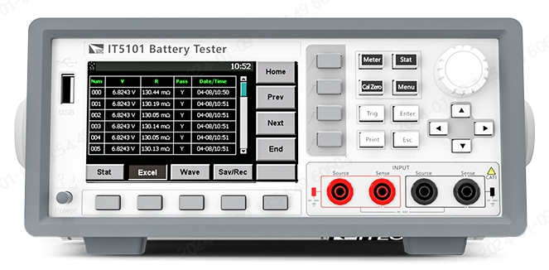
2. 区分新旧电池
行业内计算电池寿命
使用电池充放电内阻、充放电电流、充放电能量、放电末端性能等参数带入算法得出电池当前寿命（复杂不适用）。
判别方法
1. 读取电池的生产日期，差异超过半年的电池不建议共用于同一电池组。
2. 使用接近实际使用环境的恒定负载接于单块电池的输出端，记录每块电池的放电量，低于额定容量的75%不建议给无人机使用，电池组内不同电池容量差异不得大于5%。
3. 使用四线制电池内阻测量仪测试单块电池内阻，内阻差异小的可以共用在一个电池组内。
电池组内电池不能新旧混用

Slide 4
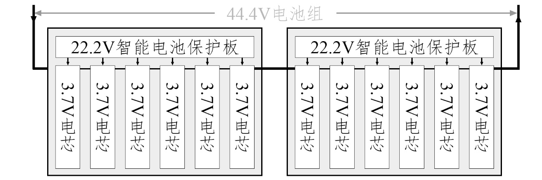
3. 优化措施
异常节点电压监控
1. TB48S不带有串联使用自动编号的功能，即BMS无法管理到串联节点电压。当串联节点电压与理想电压差异较大时，预示某块电池已出现问题，在此风险下操作手应当减缓操控力度以降低电池组的放电电流，直至降落。
2. 硬件设计上，飞控板应采集串联节点电压带入飞控分析，一旦出现节点电压异常就应该限制飞行幅度，直至降落。
3.重点监测母线电压，电池串联节点电压。串联节点电压检测越多，电池组理论上越安全。
重点监测
TB48S
风险点
主控尽可能多监测电池组串联节点电压
异常时飞控应做出应对措施

